Slide 1
FACULTADES DE LA PERSONA HUMANA:
Objetivo:
Comprender la importancia de la inteligencia y voluntad humana

Slide 2
1. ¿Qué es la voluntad?
La voluntad es la capacidad del ser humano de autodeterminación, de llevar a cabo aquello que la inteligencia le presenta como un bien. Una primera premisa para profundizar y comprender el funcionamiento de la voluntad es ponerla en relación con el bien. La voluntad busca el bien, está relacionada con el bien y no se entiende sin el, pues entonces no existiría.

Slide 3
La voluntad necesita también ser educada, formada, orientada porque no nace ya hecha, sino que se irá desarrollando y creciendo, haciéndose fuerte a base de entrenamiento en acciones concretas.

Slide 4
La voluntad es el motor de los demás valores, no sólo para adquirirlos sino para perfeccionarlos, ningún valor puede cultivarse por sí solo si no hacemos un esfuerzo, pues todo requiere pequeños y grandes sacrificios realizados con constancia.

Slide 6
¿Qué hacer para fortalecer la voluntad?
Crear buenos hábitos.
Establecer prioridades. escala de prioridades
Desarrollar conocimientos. El hombre y la mujer es un ser inteligente capaz de pensar y adquirir conocimientos.
DIGO = HAGO = PIENSO VERDAD MORAL

Slide 7
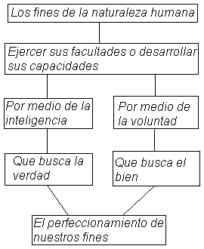

Slide 8
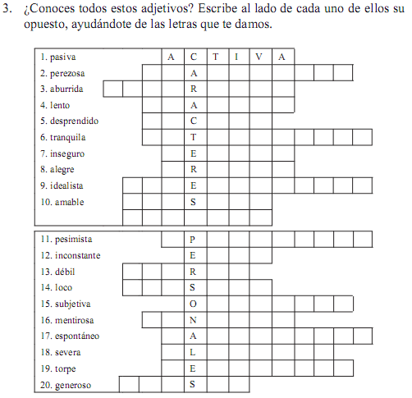

Slide 9
ANALIZA LO SIGUENTE
1.- Consumir droga es bueno
2.- Matar a una persona con un disparo de arma de fuego
3.- Atropellar a un peatón y causarle la muerte

